Slide 1


网络安全VPN实验
Windows IPSec策略配置与分析
汇报人: 杨伟康
学号：20220021095 软件网安22

Slide 2

CONTENTS
目录
01
02
实验目的
实验环境
03
04
实验步骤
实验结果与分析
05
06
实验问题与解决
IPSec与其他VPN技术对比
07
08
IPSec实际应用案例
实验总结

Slide 3


01
实验目的

Slide 4






学习IPSec策略配置方法
掌握IPSec基本概念
实践与测试IPSec配置
IPSec是一种关键的网络安全协议，它在网络层提供数据加密和认证服务，通过ESP和AH协议确保数据传输的安全性和完整性。
在Windows系统中通过本地安全策略进行IPSec配置后，使用ping命令等工具测试其效果，验证配置是否正确实施并达到预期的安全保护水平。
01
02
03
学习IPSec策略配置
配置IPSec策略涉及设定规则类型、选择认证方法及定义筛选器，这些步骤共同决定了如何保护数据免受未授权访问和篡改。

Slide 5
验证IPSec对ICMP的加密效果
在两台虚拟机上配置并启用IPSec策略，确保安全规则正确分配，为验证ICMP流量加密效果奠定基础。
启用IPSec策略
使用ping命令从一台虚拟机向另一台发送ICMP请求，通过实际网络通信来测试IPSec对ICMP流量的加密功能。
触发ICMP通信
利用Wireshark抓包工具捕获并分析与IPSec相关的数据包，确认ICMP报文被成功加密，内容显示为随机乱码，验证加密效果。
分析加密数据包

Slide 6
分析IPSec技术特点及适用场景
01
02
03
IPSec协议支持
多种加密算法选择
灵活的认证方式
IPSec技术提供ESP和AH两种协议，工作在网络层，支持加密与认证功能，确保数据传输的安全性和完整性。
IPSec支持AES、3DES、SHA-256等多种加密算法，并允许自定义，以适应不同的安全需求和合规要求。
IPSec支持预共享密钥、证书和Kerberos等多种认证方式，为不同场景下的网络安全提供灵活的解决方案。

Slide 7
探讨IPSec优缺点与安全性
2
1
3
IPSec配置的复杂性挑战
IPSec的透明性优势
尽管IPSec提供强大的安全性，其配置过程相对复杂，需要确保策略对称性和一致性，增加了企业环境中集中管理的难度。
IPSec的安全性分析
IPSec在网络层操作，对应用层透明，无需修改应用程序即可提供加密和认证服务，使其能够轻松部署于各种网络环境和应用场景中。
IPSec通过加密和完整性校验机制有效防止数据嗅探和篡改，但预共享密钥泄露会威胁其安全性，建议采用证书认证以增强保护。

Slide 8
02
实验环境

Slide 9



操作系统要求
Windows 10版本选择
专业版与企业版优势
家庭版的局限性
为确保系统安全与功能完整性，推荐使用Windows 10的专业版或企业版。家庭版因不支持secpol.msc，可能无法满足特定安全管理需求。
Windows 10的专业版和企业版提供高级的安全管理工具和功能，如组策略编辑器（secpol.msc），这对于需要精细控制和配置的用户至关重要。
虽然Windows 10家庭版适用于日常使用，但在安全性管理和专业应用方面存在限制，特别是不支持secpol.msc，这可能影响到系统的定制和管理。

Slide 10



工具介绍
本地安全策略（secpol.msc）
Wireshark抓包分析工具
OpenSSL与证书管理
本地安全策略是Windows操作系统中用于配置IPSec策略的关键工具，通过它管理员可以设置安全规则和筛选器操作，确保网络通信的安全性。
Wireshark是一款强大的网络协议分析工具，能够捕获并深入分析网络数据包，帮助网络管理员监控网络流量，排查问题，保障网络安全。
OpenSSL是一个开源工具，广泛用于创建和管理数字证书，以及在IPSec策略中导入证书，确保数据传输的加密和身份验证，提升通信安全性。

Slide 11

实验环境
操作系统：Windows 10（需专业版/企业版，家庭版不支持 secpol.msc）。
工具：
本地安全策略（secpol.msc）。
Wireshark（抓包分析）。
两台虚拟机（IP 分别为 192.168.42.132 和 192.168.42.133）。
认证方式：预共享密钥或证书（OpenSSL/Windows CA/EJBCA）。

Slide 12
03
实验步骤

Slide 13
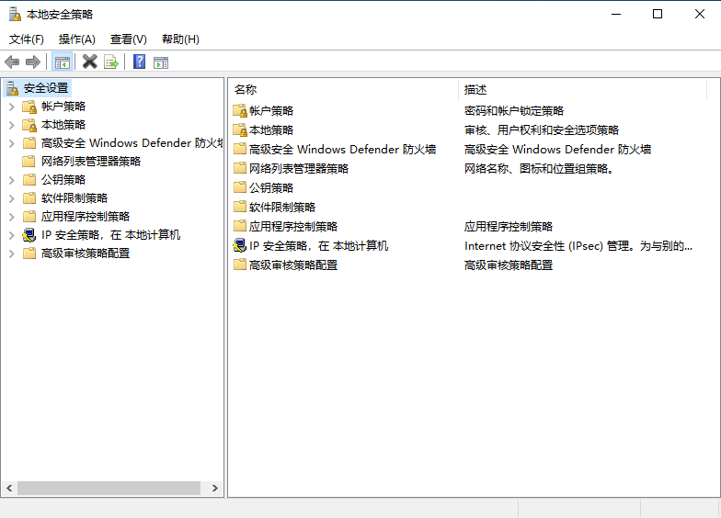
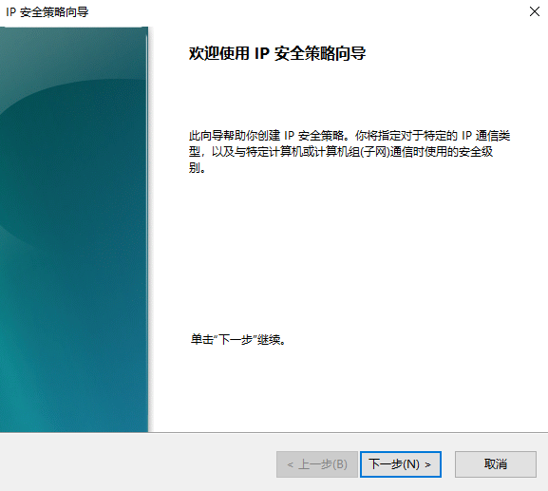
配置IPSec策略
01
通过运行secpol.msc命令，进入本地安全策略设置界面，按照向导步骤创建新的IPSec策略，为网络通信提供安全保障。
打开本地安全策略

Slide 14
配置IPSec策略
规则类型：ESP（加密+认证）或 AH（仅认证）。
认证方法：预共享密钥（如 mypassword）或证书（需提前配置 CA）。
筛选器：指定源 IP（192.168.42.132）和目标 IP（192.168.42.133），协议为 ICMP。
经过了一系列配置，最终选择的方案为：ESP（加密+认证）+预共享密钥（123456）+指定源 IP（192.168.42.132）和目标 IP（192.168.42.133），协议为 ICMP。
02
在配置IPSec策略时，需决定使用ESP（加密+认证）或AH（仅认证），并选择合适的认证方法如预共享密钥，确保数据传输的安全性。
选择规则类型和认证方法
双向通信：必须配置两条对称规则
IPSec 是双向加密协议，需确保 A → B 和 B → A 的流量都被保护。因此，两台机器的策略需互为镜像：

Slide 15
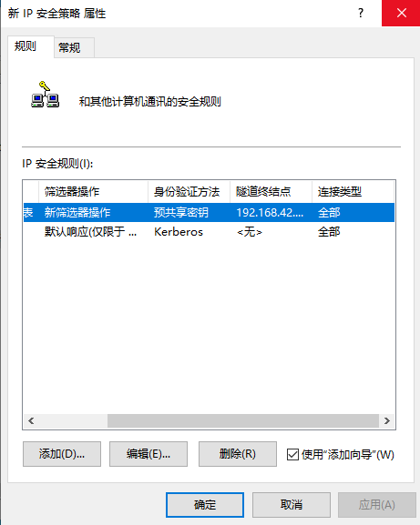
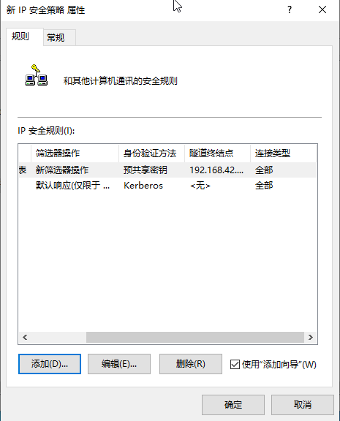
配置IPSec策略
02
在配置IPSec策略时，需决定使用ESP（加密+认证）或AH（仅认证），并选择合适的认证方法如预共享密钥，确保数据传输的安全性。
选择规则类型和认证方法
机器 源 IP (Source) 目标 IP (Destination) 说明 虚拟机 A 192.168.42.132 192.168.42.133 保护 A 发给 B 的流量 虚拟机 B 192.168.42.133 192.168.42.132 保护 B 发给 A 的流量 为什么需要对称配置？ 当 A 向 B 发送 ping 请求时，A 的策略匹配 A→B 的规则，触发加密。

Slide 16
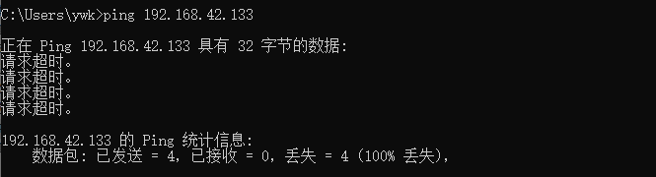
配置IPSec策略
在两端启用策略：右键策略 → 分配。
使用 ping 触发通信：
第一次配置完成后进行测试
全部丢失了，失败
03
完成策略配置后，需要将策略分配给相应的计算机以启用保护，随后通过ping命令测试通信是否成功，必要时调整防火墙设置。
分配并测试策略

Slide 17
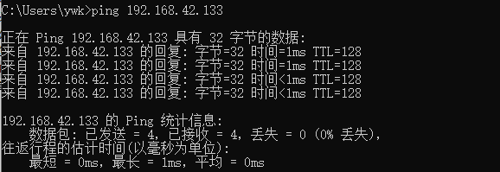
配置IPSec策略
排查原因，最终发现需要关闭防火墙，将两台虚拟机的防火墙关闭，再次进行测试
03
完成策略配置后，需要将策略分配给相应的计算机以启用保护，随后通过ping命令测试通信是否成功，必要时调整防火墙设置。
分配并测试策略

Slide 18
验证加密效果
01
02
03
在验证加密效果的初始阶段，首要任务是在通信两端启用相应的加密策略。通过右键点击策略并选择“分配”，确保数据在传输过程中得到保护，为后续的测试奠定基础。
配置完加密策略后，使用ping命令来触发两台虚拟机之间的通信测试是关键步骤。这一过程旨在模拟实际数据传输，检验加密设置是否生效，以及是否存在通信障碍。
初次测试可能因防火墙设置导致通信失败。识别到问题所在后，关闭两台虚拟机的防火墙并重新进行测试。成功接收到ping响应表明加密效果得到验证，通信安全得以保障。
启用加密策略
触发通信测试
排查防火墙问题

Slide 19
证书认证方式
1
使用OpenSSL生成CA私钥
通过执行特定的命令行指令，利用OpenSSL工具生成2048位的CA私钥文件，这是构建安全通信的基础步骤，确保了加密过程的安全性。
2
创建自签名证书
基于已生成的CA私钥，进一步使用OpenSSL命令创建自签名证书，此证书将作为信任的锚点，在IPSec策略中用于验证通信双方的身份。
3
替换预共享密钥
在IPSec策略配置中，导入由OpenSSL生成的CA证书和自签名证书，以此替换传统的预共享密钥方式，增强了数据传输的安全性和认证机制的可靠性。

Slide 20

04
实验结果与分析

Slide 21



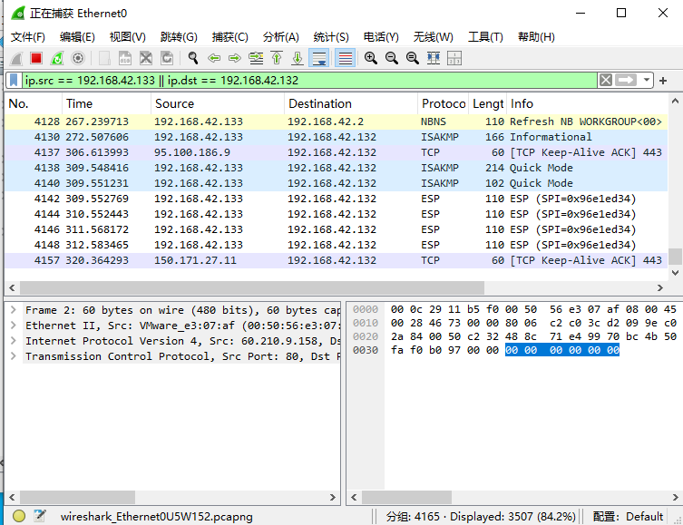
设置过滤器ip.src == 192.168.42.133 || ip.dst == 192.168.42.132
由192.168.42.133向192.168.42.132发送消息
接收到四个ESP消息
抓包结果

Slide 22
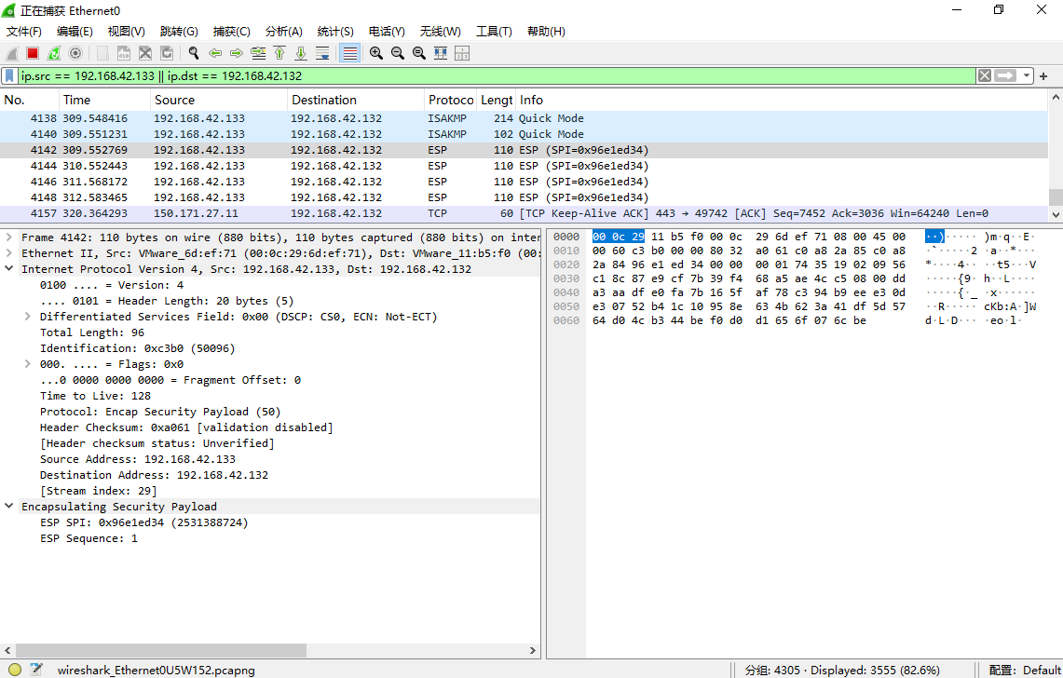
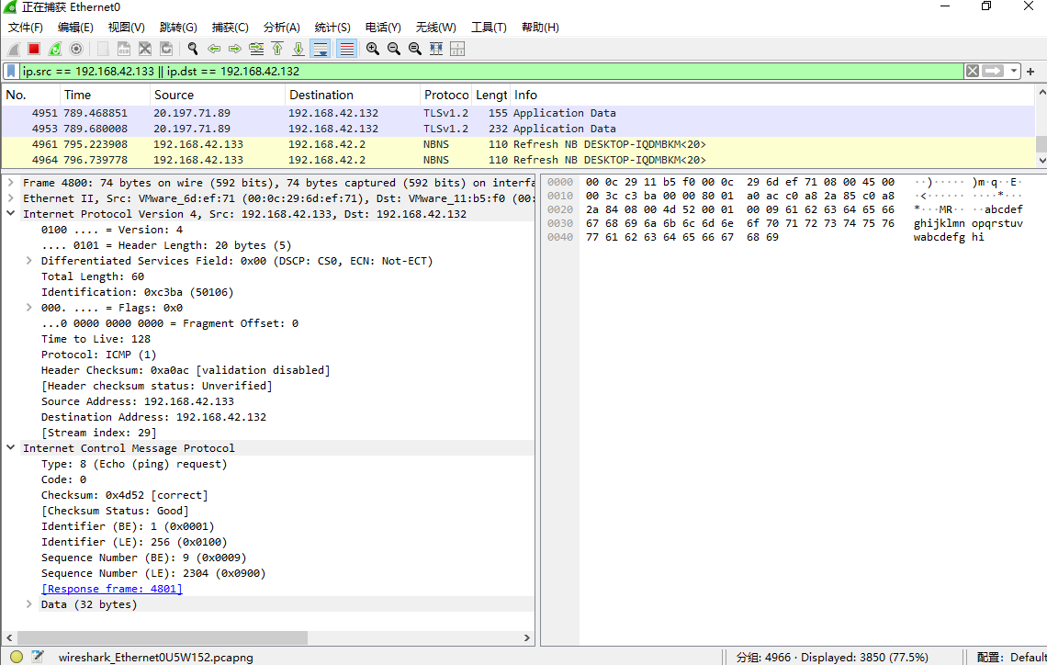
抓包结果
观察 ICMP 报文被加密为 ESP 协议（IP 协议号 50），内容显示为随机乱码（如下图）：
给出的信息很少，下面给出如果没启用IPSEC策略时得到的数据包，上下对比感受更直观（左侧IPSEC加密，右侧没加密）

Slide 23
抓包结果
协议层表现‌：
原始ICMP请求/响应（如Type=8/0）完全不可见，仅显示为ESP协议78
若启用AH协议，可能保留IP头但校验和变为加密哈希值3
‌数据内容表现‌：
Payload部分显示为随机十六进制数据（如7a 3f e9 ...）7
Wireshark会标记为Encrypted Payload或UDP Encapsulation of IPsec Packets

Slide 24

适用场景讨论
Part 01
Part 03
局域网安全保护
Part 02
满足合规性要求
IPSec在局域网中扮演着关键角色，通过加密和验证机制确保内网主机间通信的安全，有效防止数据泄露和未授权访问，保障数据库和文件共享的安全性。
IPSec的应用帮助企业满足等保、GDPR等法规对数据传输加密的强制要求，通过强大的加密算法和协议，确保敏感数据在传输过程中的安全，避免因合规问题导致的法律风险。
远程访问VPN实现
结合RRAS技术，IPSec为企业员工提供安全的远程访问解决方案，使员工能够通过VPN安全地接入企业内网，无论身处何地，都能保证数据传输的机密性和完整性。

Slide 25


优缺点对比
1
2
3
IPSec的透明性优势
配置复杂性的挑战
证书管理的成本考量
IPSec的一个显著优点是其透明性，这意味着应用层无需进行任何修改即可实现安全通信，极大地简化了部署过程，同时保持了与现有系统的兼容性。
尽管IPSec提供强大的安全性，但其配置过程相对复杂，需要专业知识来避免策略不匹配问题，这种复杂性可能导致通信失败，增加了使用门槛。
对于企业而言，采用IPSec意味着需要维护自己的证书颁发机构（CA），这不仅涉及到高昂的成本，还包括持续的管理和维护工作，对资源有限的家庭用户来说更是一大障碍。

Slide 26
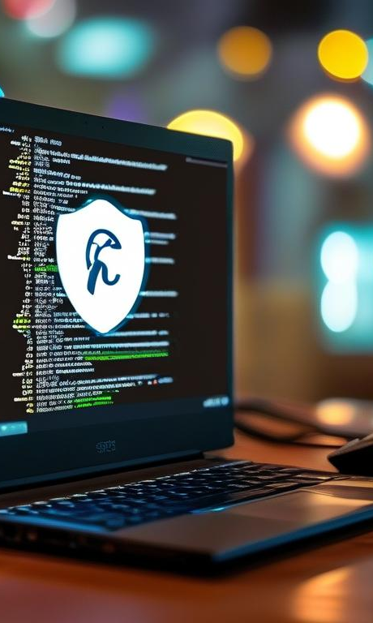

安全性分析
防嗅探机制
数据完整性校验
预共享密钥风险
IPSec通过加密ESP包内容，确保即使数据在传输过程中被截获，攻击者也无法解密获取信息，有效保护数据传输的机密性。
利用ESP的完整性校验功能（如SHA1算法），IPSec能够检测出数据在传输过程中是否被篡改，确保接收到的数据与发送时完全一致。
当预共享密钥不慎泄露时，整个IPSec安全体系的安全性将受到严重威胁，因此建议采用更为安全的证书认证方式来替代。

Slide 27
05
实验问题与解决

Slide 28
问题1及解决方案
01
当ping操作超时但无报错时，可能是由于两端的策略未匹配，如算法不一致。此时需要检查事件查看器中的IPSec日志，调整策略以确保两端的加密算法和认证方法一致。
两端策略未匹配问题
02
如果两台虚拟机之间的通信出现问题，可能是因为防火墙未关闭。确保两台虚拟机的防火墙已关闭，可以解决因防火墙阻止而导致的ping超时问题。
防火墙未关闭问题
03
在解决ping超时问题时，可以通过检查事件查看器（eventvwr.msc）中的IPSec日志来获取更多信息。这有助于确定问题的根本原因，并采取相应的措施进行修复。
检查事件查看器中的IPSec日志

Slide 29





问题2及解决方案
在Windows家庭版系统中，用户无法使用secpol.msc工具进行高级网络配置，这限制了用户对网络安全策略的自定义能力。
家庭版系统限制
为了解决家庭版系统的限制问题，可以使用PowerShell命令New-NetIPsecRule来创建和管理IPsec规则，实现网络通信的安全控制。
PowerShell命令替代方案
使用PowerShell命令时，需要以管理员身份运行，并确保正确输入命令参数，避免因误操作导致网络连接中断或安全策略失效。
操作步骤与注意事项

Slide 30






问题3及解决方案
策略未分配导致ESP包缺失
检查策略分配状态
重新配置或更新策略
当Wireshark捕获数据时，如果发现没有ESP包，这通常是因为安全策略尚未被正确分配到相应的流量上，导致加密的数据包无法被识别和处理。
解决Wireshark中ESP包不显示的问题，首先需要确认相关的安全策略是否已经标记为“已分配”，确保策略已被应用到预期的流量上。
如果发现策略未被分配，应立即进行策略的重新配置或更新，以确保所有经过加密的数据流都能被Wireshark正确解析和显示。

Slide 31
06
IPSec与其他VPN技术对比

Slide 32
IPSec vs OpenVPN
01
02
03
IPSec在网络层（L3）操作，提供端到端的加密和认证，而OpenVPN则在应用层（L4），基于TLS协议，为数据通信提供安全通道。
IPSec的配置相对复杂，需要详细的策略匹配和管理，适合有专业IT支持的环境；OpenVPN通过简单的配置文件实现，更适合非专业用户快速部署。
IPSec需依赖NAT-T技术（UDP 4500）以穿越NAT，这可能在某些网络环境中受限；OpenVPN原生支持TCP/UDP，更灵活地适应各种网络条件，易于穿透NAT。
协议层差异
配置复杂度对比
穿透NAT能力分析

Slide 33


IPSec vs WireGuard
协议层差异
配置复杂度对比
IPSec在网络层（L3）操作，而WireGuard则运行在应用层（L4），基于TLS。这种层级的不同决定了它们在网络架构中的适用性和配置方式。
IPSec的配置相对复杂，需要对称策略，而WireGuard仅需一个配置文件即可完成设置，大大降低了部署难度和出错概率。
穿透NAT能力
IPSec在穿透NAT时需依赖NAT-T技术，使用UDP 4500端口；相比之下，WireGuard原生支持TCP/UDP通信，无需额外配置即可实现NAT穿透。

Slide 34
07
IPSec实际应用案例

Slide 35
企业内网加密通信
01
02
03
加密通信的重要性
配置静态筛选器
设置安全方法
在企业内网中，财务部门与研发部门之间的流量需要保护，以防止敏感信息泄露。通过加密通信，可以确保数据的安全性和完整性。
使用netsh命令添加静态筛选器，定义源地址、目的地址和协议类型为任意（ANY），以实现对特定流量的过滤和加密。
指定使用AES-256加密和SHA-256哈希算法，确保两个部门之间通信的数据安全性，通过IPSec策略强制实施加密措施。

Slide 36


远程办公VPN配置
启用RRAS角色
配置IPSec策略
IKEv2协议连接
在服务器上启用路由和远程访问（RRAS）角色是配置VPN的首要步骤，它为远程办公提供了基础的网络连接服务，确保数据能够安全、高效地传输。
通过配置IPSec策略并强制VPN客户端使用AES-256加密，可以大幅提升数据传输的安全性，保护企业信息不受外界威胁，确保远程办公的数据安全。
客户端采用IKEv2协议进行连接，不仅简化了配置过程，还能自动应用IPSec加密，为远程办公提供稳定且安全的网络环境，优化用户体验。
1
2
3

Slide 37
云服务器间加密通信
01
IPSec在云服务器通信中的应用
03
配置站点到站点VPN的方法
利用IPSec协议，可以在云服务器间建立加密的通信通道，确保数据在传输过程中的安全性和隐私性，有效防止数据泄露和篡改。
通过Libreswan或Windows Native IPSec配置站点到站点VPN，实现不同操作系统环境下的云服务器安全通信，增强数据传输的加密保护。
02
保护数据传输的安全性
在AWS VPC环境中，两台EC2实例通过IPSec加密通信，不仅保障了数据传输的安全，还提升了企业数据保护的整体水平。

Slide 38



延伸思考分享
IPSec与TLS的协同效应
IPSec和TLS虽然在保护数据的方式上有所不同，但它们可以相互补充，共同为网络通信提供更全面的安全保障。IPSec负责加密整个IP数据包，而TLS则专注于应用层数据的加密，两者结合使用能显著提升数据传输的安全性。
IPv6对IPSec的推动作用
随着互联网的快速发展，IPv4地址资源逐渐枯竭，这促使了IPv6的推广和应用。作为IPv6的一部分，IPSec不仅提供了必要的安全机制，还因其在设计上的改进而更加适合大规模部署，从而加速了IPSec的普及和应用。
未来网络安全的趋势预测
随着技术的不断进步和网络威胁的增加，预计未来网络安全将更加注重多层防御策略。IPSec和TLS的结合使用将成为常态，同时新的安全技术和协议也将不断涌现，以适应不断变化的网络环境。

Slide 39
谢谢观看

